Slide 1

XRSC09 · SISTEMAS DISTRIBUÍDOS · SEMINÁRIO
R
RabbitMQ
Middleware de Mensageria
Disciplina: XRSC09 — Sistemas Distribuídos
Professor: Rafael Frinhani
Instituição: UNIFEI — Instituto de Matemática e Computação (IMC)
Apresentado por
Membro 1 · Coordenação
Davi Hara de Godoy
Membro 2 · Teoria
Guilherme Schmidt Fontes
Membro 3 · Arquitetura
Joao Victor Fernandes Rodrigues
Membro 4 · Desenvolvimento
Vinicius Ribeiro Lourenço Marques
Membro 5 · Demonstração
Rafael Mariano da Silva Andrade
Notes:
‹#›

Slide 2
Sumário RabbitMQ
Apresentação
Características
Comunicação
Apresentação do código
Demonstração do funcionamento
Cenários de uso e vantagens
Conclusão
XRSC09 — Sistemas Distribuídos · RabbitMQ
Notes:
‹#›

Slide 3
O que é o RabbitMQ?
FLUXO BÁSICO
DEFINIÇÃO
Middleware de mensageria open-source que atua como message broker entre aplicações.
Producer
Protocolo
AMQP 0-9-1
RabbitMQ Broker
exchange · queue · binding
Modelo
Exchanges, filas e consumidores
Aplicações
Microsserviços e processamento assíncrono
Consumer
XRSC09 — Sistemas Distribuídos · RabbitMQ
Notes:
‹#›

Slide 4
Desacoplamento
SEM RABBITMQ
COM RABBITMQ
Comunicação direta
Comunicação por broker
Cliente
Servidor
Cliente
Broker
Servidor
Cliente e servidor precisam estar disponíveis ao mesmo tempo.
Sistemas desacoplados; mensagens armazenadas em filas até o consumo
Acoplamento temporal
Cliente e servidor precisam estar online juntos
Ponto único de falha
Se o servidor cai, o cliente falha
Escalabilidade limitada
Difícil distribuir carga entre vários servidores
XRSC09 — Sistemas Distribuídos · RabbitMQ
Notes:
[Slide 4 — Problema da comunicação direta]
(Contexto) Antes de entender o RabbitMQ, é importante ver o problema que ele resolve.
(Lado SEM RabbitMQ) Na comunicação direta, cliente e servidor falam entre si diretamente. Isso traz três problemas práticos:
1. Acoplamento temporal — os dois precisam estar disponíveis ao mesmo tempo. Se o servidor cai, o cliente recebe erro.
2. Ponto único de falha — qualquer indisponibilidade do servidor quebra a comunicação.
3. Escalabilidade limitada — fica difícil distribuir requisições entre vários servidores.
(Lado COM RabbitMQ) Quando colocamos um broker no meio, esses problemas somem: as mensagens ficam armazenadas em filas até alguém consumi-las.
(Frase-chave) Em uma frase: o RabbitMQ desacopla cliente e servidor por meio de filas.
(Transição) No próximo slide, vou explicar como funciona esse modelo de mensageria.
‹#›

Slide 5
Padrões de comunicação
1
Fila de tarefas
2
RPC (Request/Reply)
Tarefas distribuídas entre workers. Cada mensagem é consumida por apenas um trabalhador. Útil para balancear carga.
Cliente envia requisição na fila e recebe a resposta em uma fila temporária. Padrão usado no nosso protótipo.
3
Publish / Subscribe
4
Roteamento por tópico
A mesma mensagem é entregue a vários consumidores ao mesmo tempo via exchange fanout. Útil para notificações.
Mensagens roteadas por chave (ex: pedido.*, pagamento.*) através de exchange topic. Permite filtragem flexível.
XRSC09 — Sistemas Distribuídos · RabbitMQ
Notes:
[Slide 6 — Padrões de comunicação com RabbitMQ]
(Introdução) O RabbitMQ é flexível e suporta diferentes padrões de comunicação distribuída. Vou apresentar os quatro principais:
1. Fila de tarefas (Work Queue) — Um produtor envia tarefas para uma fila e múltiplos workers consomem. Cada mensagem vai para apenas UM consumidor. Bom para distribuir carga de trabalho pesado.
2. RPC ou Request/Reply — Modelo de requisição e resposta: o cliente envia uma mensagem e recebe a resposta de volta através de uma fila temporária. Esse é o padrão que usamos no protótipo do seminário.
3. Publish/Subscribe — A mesma mensagem é entregue a VÁRIOS consumidores simultaneamente através de uma exchange do tipo fanout. Útil para notificações e eventos.
4. Roteamento por tópico — As mensagens têm uma routing key (ex: pedido.criado, pagamento.aprovado) e são entregues a filas específicas conforme o filtro. Combina pub/sub com filtragem.
(Destaque) No nosso protótipo escolhemos o padrão RPC por ser o que melhor demonstra a comunicação síncrona cliente-servidor sobre uma fila assíncrona.
(Encerramento) Com isso fechamos a parte teórica. Passo a palavra para o João, que vai detalhar a arquitetura interna do RabbitMQ.
‹#›

Slide 6
Comunicação pub-sub
Producer
Exchange
Queue
Consumer
envia
roteia
armazena
consome
routing key
Producer
Exchange
Queue
Consumer
Aplicação que envia mensagens ao broker.
Recebe e roteia conforme a routing key e o tipo (direct, fanout, topic, headers).
Armazena mensagens até o consumo; pode ser durável e persistente.
Aplicação que conecta a uma fila e processa as mensagens.
XRSC09 — Sistemas Distribuídos · RabbitMQ
Notes:
‹#›

Slide 7
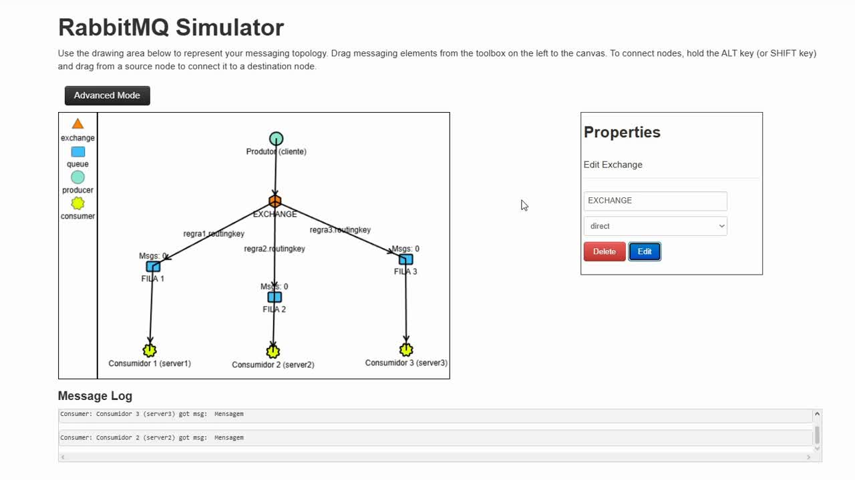

Slide 8

Notes:
‹#›

Slide 9
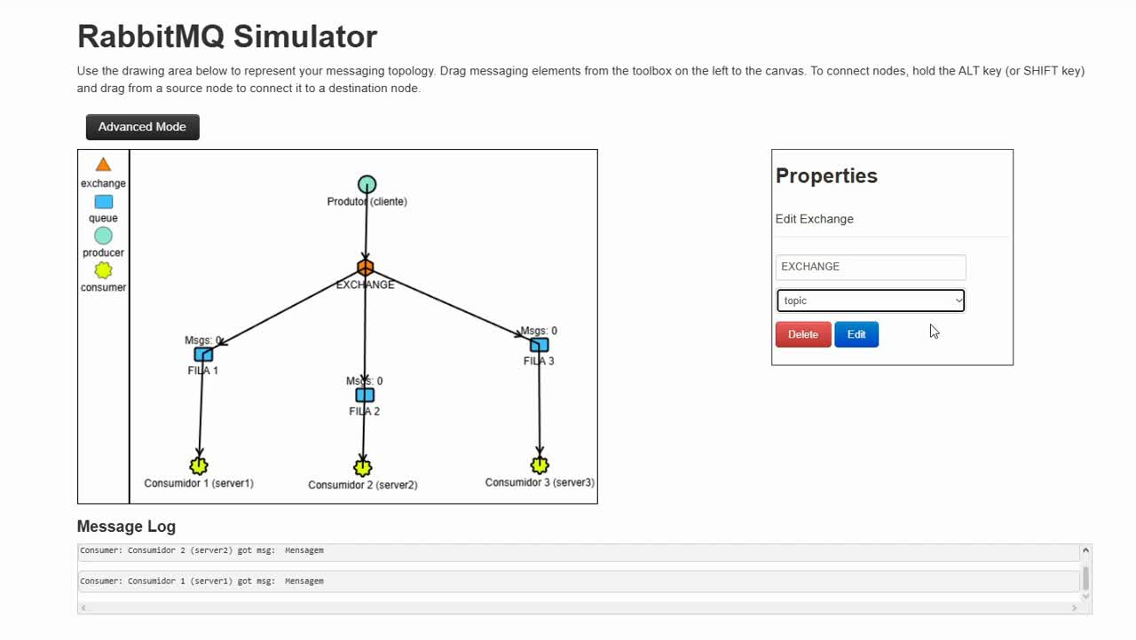

Slide 10
Comunicação RPC
MÁQUINA 1
MÁQUINA 2
BROKER
Cliente
RabbitMQ
Servidor
Aplicação Cliente
Aplicação Servidor
fila_rpc
C#/.NET + RabbitMQ.Client
Aplicação Servidor
C#/.NET + RabbitMQ.Client
reply_Queue temporária
IP A · porta dinâmica
porta 5672 · AMQP
IP B · porta dinâmica
1
Cliente publica requisição
2
Mensagem entra em fila_rpc
3
Servidor consome a mensagem
4
Servidor processa a operação
5
Servidor publica a resposta usando ReplyTo
6
Cliente recebe resposta na replyQueue temporária
Comunicação por filas, em rede, entre máquinas com IPs distintos
XRSC09 — Sistemas Distribuídos · RabbitMQ
Notes:
‹#›

Slide 11
Tecnologías Utilizadas
Linguagem
C# / .NET
Biblioteca
RabbitMQ.Client
Modelos de comunicação
rpc (request-reply) e publish-subscribe
Resposta
fila temporária via ReplyTo na requisição síncrona
Formato
JSON
Notes:
‹#›

Slide 12
Métodos síncronos
(RPC)
Notes:
‹#›

Slide 13
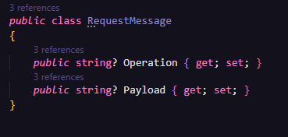
DTO (Data Transfer Object )
Notes:
‹#›

Slide 14
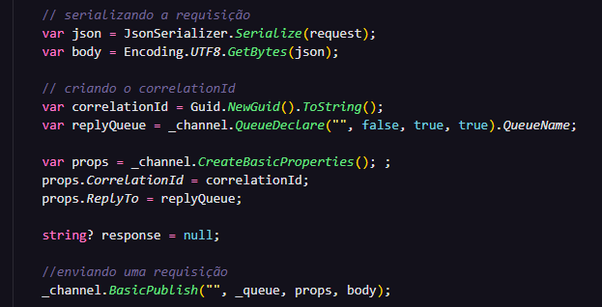
Cliente
Notes:
‹#›

Slide 15
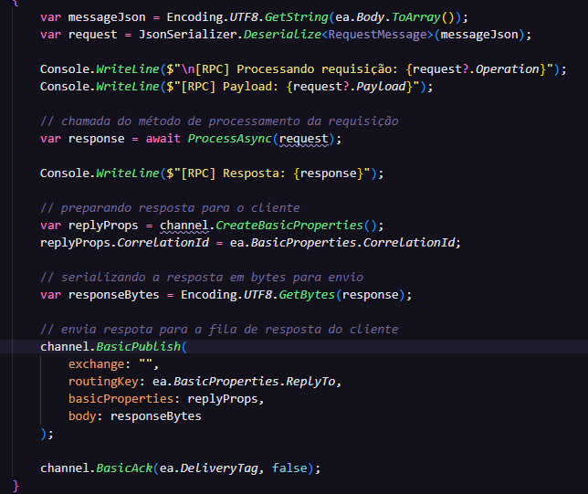
Servidor
Notes:
‹#›

Slide 16
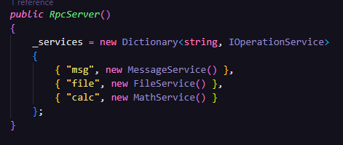
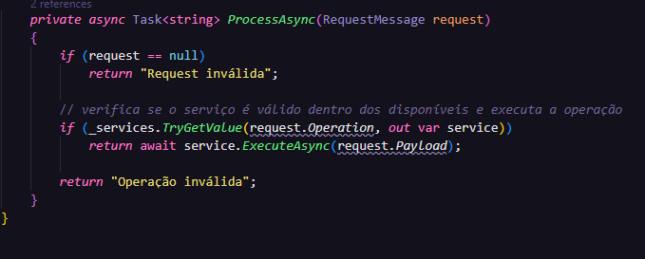
10 / 17
Servidor
Notes:
‹#›

Slide 17
10 / 17
Servidor
Notes:
‹#›

Slide 18
Método
assíncrono
(pubsub)
Notes:
‹#›

Slide 19
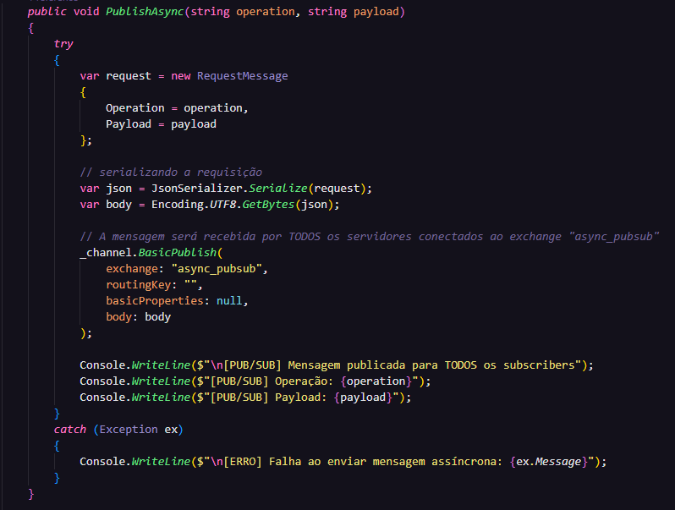
Cliente
Notes:
‹#›

Slide 20
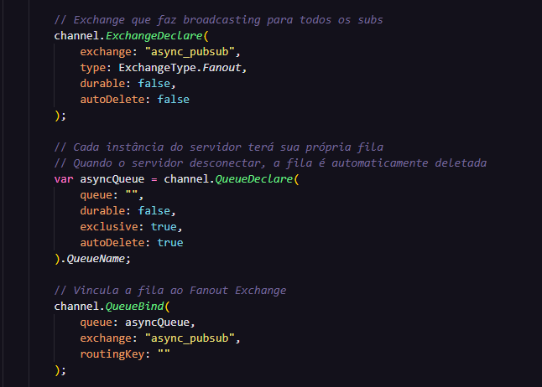
Servidor
Notes:
‹#›

Slide 21
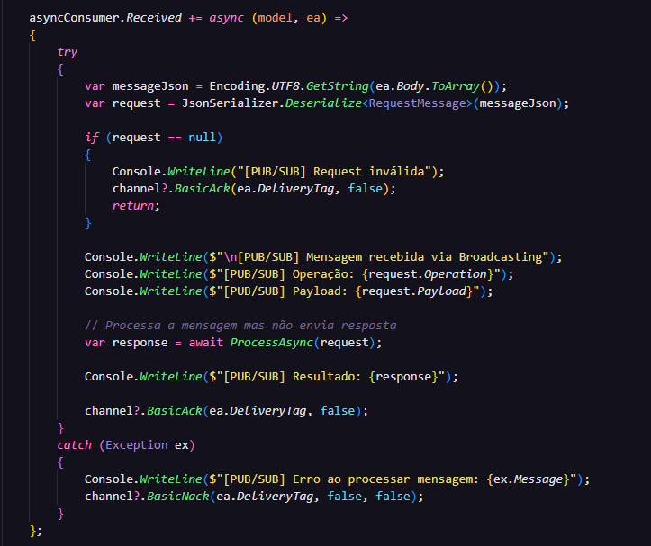
Servidor
Notes:
‹#›

Slide 22
Funcionamento do Sistema
01
02
Enviar mensagem de texto
Alterar arquivo no servidor
Cliente publica · servidor responde
Conteúdo gravado em arquivo .txt remoto
03
04
Executar cálculo
Executar Método Assíncrono
Servidor calcula e devolve o resultado
O cliente atua como publicador e o servidor como assinante
XRSC09 — Sistemas Distribuídos · RabbitMQ
Notes:
‹#›

Slide 23
Cenários de Uso
Microsserviços
Sistemas de notificação
Tarefas em segundo plano
›
›
›
Filas de pedidos
Integração entre sistemas
Comunicação entre serviços
›
›
›
EXEMPLO · SISTEMA DE COMPRA
Compra
fila
Pagamento
E-mail
XRSC09 — Sistemas Distribuídos · RabbitMQ
Notes:
‹#›

Slide 24
Vantagens e Limitações
VANTAGENS
LIMITAÇÕES
✓
Desacoplamento entre processos
!
Dependência do broker
✓
Comunicação assíncrona
!
Configuração adicional
✓
Escalabilidade horizontal
!
Maior complexidade arquitetural
✓
Organização por filas
!
Possível latência extra
✓
Tolerância a picos de requisições
!
Necessidade de monitoramento
XRSC09 — Sistemas Distribuídos · RabbitMQ
Notes:
‹#›

Slide 25
Conclusão
Assíncrono
Desacoplado
Confiável
Aplicado
produtor e consumidor independentes
broker entre cliente e servidor
filas armazenam até o consumo
protótipo executou as 3 operações
XRSC09 — Sistemas Distribuídos · RabbitMQ
Notes:
‹#›

Slide 26
REFERÊNCIAS
Referências
[1]
RabbitMQ Documentation
rabbitmq.com/docs
Documentação oficial do projeto
[2]
RabbitMQ Tutorials
rabbitmq.com/tutorials
Tutoriais oficiais — Hello World a RPC
[3]
AMQP 0-9-1 Model Explained
rabbitmq.com/tutorials/amqp-concepts
Especificação do protocolo de mensageria
[4]
RabbitMQ.Client — .NET/C# Client
rabbitmq.github.io/rabbitmq-dotnet-client
Cliente oficial usado no protótipo
[5]
TANENBAUM, A. S.; VAN STEEN, M.
Distributed Systems: Principles and Paradigms — Pearson, 3ª ed.
XRSC09 — Sistemas Distribuídos · RabbitMQ
Notes:
‹#›

